Slide 1
Физика 10 класс
Механическое движение. Система отсчёта
Учитель физики
МБОУ СОШ № 34
Новошахтинск Ростовской области

Slide 2
Цели урока
вспомнить понятия: механическое движение, материальная точка, траектория, путь
изучить понятия: система отсчёта, перемещение,радиус-вектор, закон движения в векторном виде
научиться определять, когда тело можно принять за материальную точку;
знать отличия траектории, пути и перемещения.

Slide 3
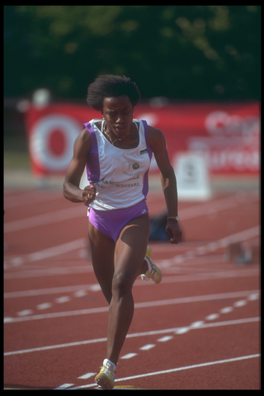
Мы живём в мире движущихся объектов

Slide 4
Мы живём в мире движущихся объектов

Slide 5
Механическое движение – изменение положения тела в пространстве относительно других тел с течением времени

Slide 6
Механическое движение изучает раздел механики
Основная задача механики – определение положения тела в пространстве в любой момент времени

Slide 8
Материальная точка
Тело, размерами которого в данных условиях можно пренебречь, называется материальной точкой

Slide 9
Траектория
Траектория - некоторая линия, которую описывает тело (материальная точка) с течением времени, перемещаясь из одной точки в другую

Slide 10
Чем отличается путь от перемещения?

Slide 11
Путь
Путь – это длина траектории

Slide 12
перемещение
Перемещение – направленный отрезок прямой, соединяющий начальное положение с его последующим положением

Slide 13
Путь и перемещение
Перемещение есть векторная величина. Пройденный путь l равен длине дуги траектории, пройденной телом за некоторое время t.
Путь – скалярная величина.

Slide 14
Путь и перемещение
L – путь траектория
S – перемещение
S L

Slide 15
.
Путь – скалярная величина и характеризуется только числовым значением.
Перемещение – векторная величина и характеризуется как числовым значением (модулем), так и направлением.
При движении тела путь может только увеличиваться, а модуль перемещения может как увеличиваться, так и уменьшаться.
Если тело вернулось в начальную точку, его перемещение равно нулю, а путь нулю не равен.

Slide 16
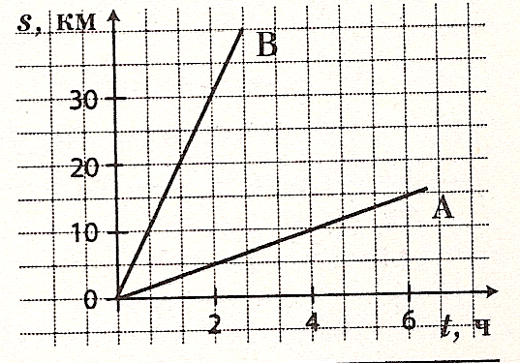
Описать движение можно:
-с помощью таблиц
-графически
-аналитически Уравнение движения тела х = 2 + 10t.
X | 0 | 2
Y | 0 | 4

Slide 17
Положение материальной точки

Slide 18
Тележка движется слева направо. Для рассмотрения её движения введём:

Slide 19
Тело отсчёта

Slide 20
Добавим систему координат
z
y
x

Slide 21
Добавим секундомер
z
y
x

Slide 22
Система отсчёта
z
x
y

Slide 23
Система отсчёта – тело отсчёта, система координат, связанная с телом отсчёта, и прибор для измерения времени

Slide 24
Система отсчета

Slide 25
Системы координат:
одномерная | двумерная | трёхмерная
x | y x | z y x
Лифт, бег на короткую дистанцию … | Шахматы, географическая карта, план участка… | Подводная лодка, самолёт в полёте…

Slide 26
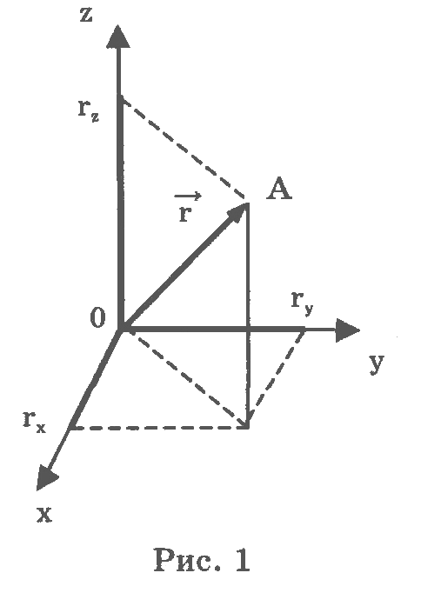
Рассмотрим движение материальной точки А с координатами (х,у,z) в момент времени t .

Slide 27
Совокупность координат х(t), y(t), z(t) в момент времени t определяет закон движения материальной точки в координатной форме, тогда положение математической точки можно задать вектором r.

Slide 29
x= r x
y= r y
z= r z

Slide 30
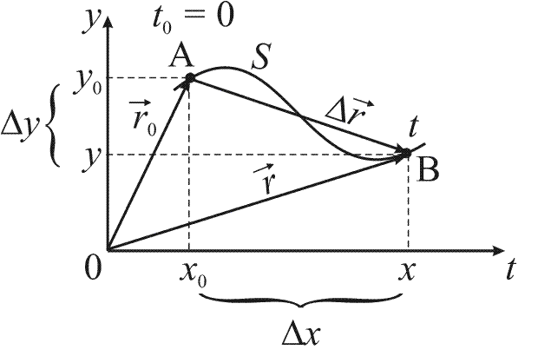

Slide 31
Работа с индивидуальными карточками

Slide 32
домашнее задание 1. учебник параграф 3-8, вопросы 2. принести маршрутный лист (маршрут пути от дома до колледжа)

Slide 33
Рефлексия
(отметьте свой вариант ответа в таблице)
Суждения | Да | Нет | Не знаю
На уроке я: всё знал узнал много нового; показал свои знания; с интересом общался с преподавателем и одногрупниками.
На уроке я чувствовал себя: свободно; скованно; уютно.
На уроке мне понравилось: работа с карточками решение познавательных задач и ответы на вопросы; наглядность; другое (указать).

